Slide 1
函数的孤立奇点及其分类(P193)
一^{Δ}、函数孤立奇点的概念及其分类
二、函数各类孤立奇点的充要条件
三、用函数的零点判断极点的类型
四*、函数在无穷远点的性态
1

Slide 2




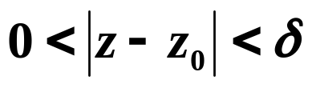


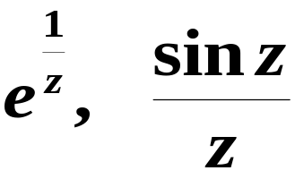

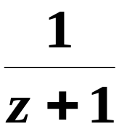

一^{Δ} 、函数孤立奇点的概念及其分类
定义 如果函数
在 不解析, 但
在
的某一去心邻域
内处处解析, 则
称
为
的孤立奇点.
例1
是函数
的孤立奇点.
是函数
的孤立奇点.
注意: 孤立奇点一定是奇点, 但奇点不一定是孤
立奇点.

Slide 3
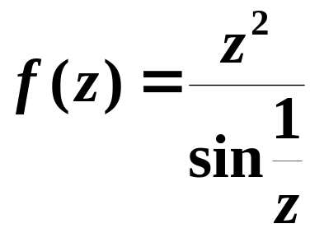

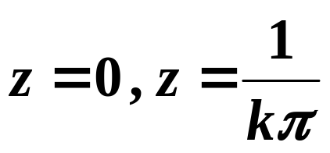
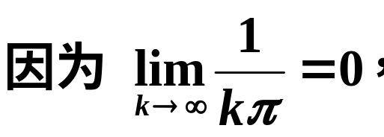


例2 指出函数
在点
的奇点特性.
解
函数的奇点为
即在
的不论怎样小的去心邻域内,
总有
的奇点存在,
所以
不是孤立奇点.

Slide 4



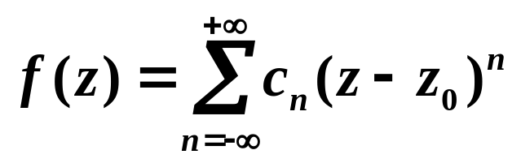
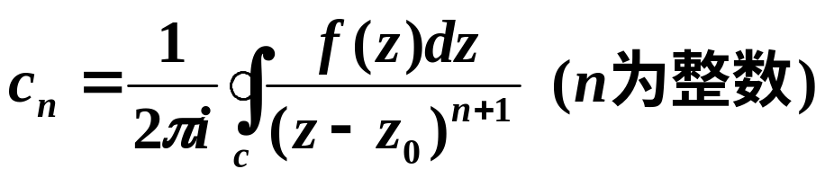

孤立奇点
讨论函数在孤立奇点的情况
如果点 为函数 的孤立奇点，则在点 某去心邻域 内可设 的Laurent级数展开式为
其中
为该去心邻域内围绕点z₀的任一条正向简单闭曲线。

Slide 5
定义1 若Laurent级数中所含(z-z₀)的负幂项的项数分别为
1）零个， 2）有限个， 3）无穷多个，
则分别称z₀为f(z)的可去奇点、极点和本性奇点。且当z₀为极点时，若级数中负幂的系数c_{-m}≠0
并且c_{n}=0(n=-m-1,-m-2, ∙∙∙), 则称z₀为f(z)的m级极点，一级极点又称为简单极点。

Slide 6





1 可去奇点
二、函数各类孤立奇点的充要条件
定义
如果Laurent级数中不含 的负幂项,
则称孤立奇点 称为 的可去奇点.
其和函数
在
处解析.

Slide 7
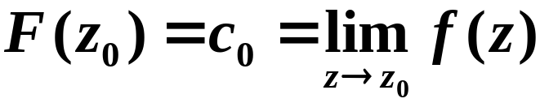




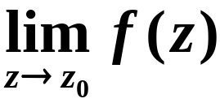


无论
在
是否有定义,
可补充定义
则函数
在
解析.
(由于这个原因，因此把这样的奇点z₀叫做 f(z) 的可去奇点。)
反过来，若
在
解析，
且
存在，
则 必是 的可去奇点。
这样得到下面的结论：

Slide 8

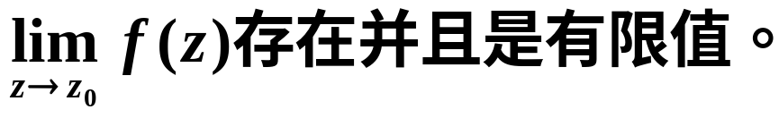
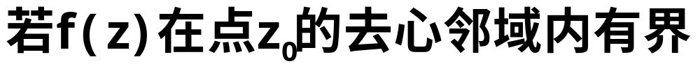
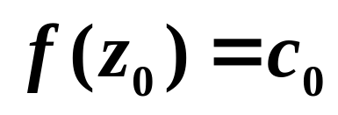
则
为
的可去奇点的充要条件为
由定义判断:
如果
在
的 Laurent 级数无负
幂项,
则
为
的可去奇点.
由有界性判断：
则
为
的可去奇点.
注：函数f(z)的可去奇点z₀看作它的解析点，且规定

Slide 9
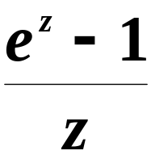
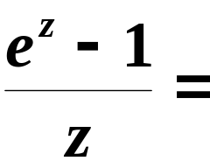
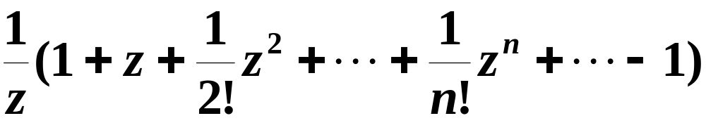
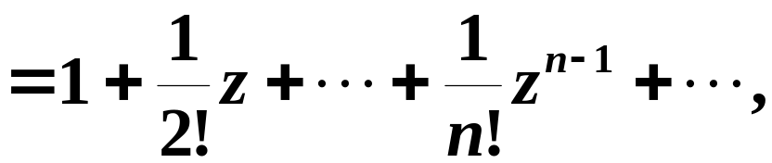

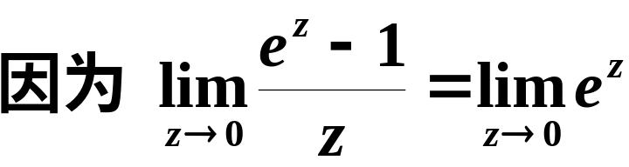

例 说明
为
的可去奇点.
解
无负幂项
所以
为
的可去奇点.
另解
所以
为
的可去奇点.

Slide 10
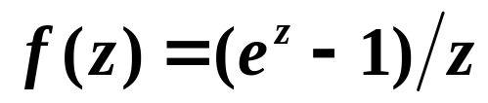
由于z=0为函数 的可去奇点，且当z→0时，f(z)→1，因此可补充定义 f(0)=1，使 f(z) 在整个复平面上处处解析。

Slide 11
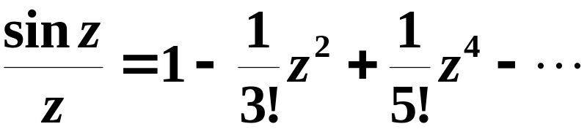
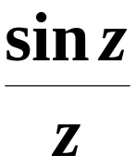
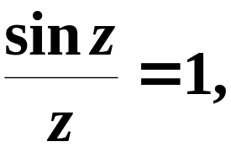
例
中不含负幂项,
是
的可去奇点 .
如果补充定义:
时,
那末
在
解析.

Slide 12
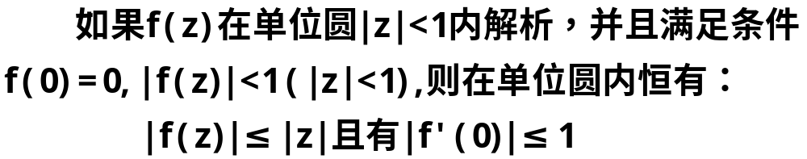
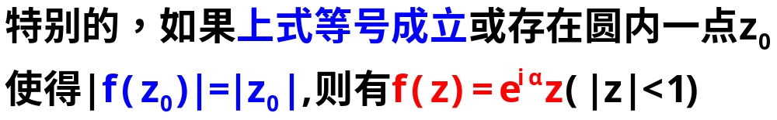
Schwarz 引理

Slide 13
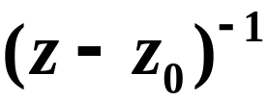
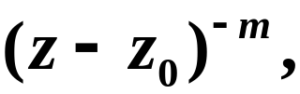


2 极点
定义
如果Laurent级数中只有有限多个
的
负幂项,
其中关于
的最高幂为
即
那末孤立奇点
称为函数
的(m级)极点.

Slide 14
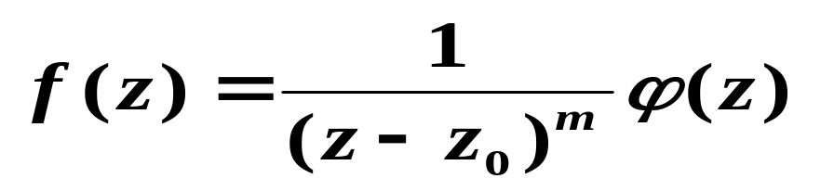
由极点的定义
则

Slide 15

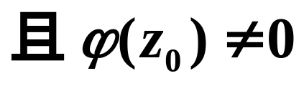
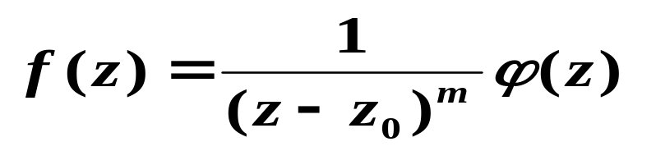


注意到:
由此可得：
为函数
的m级极点的充要条件是
这里
为函数
的解析点，并且有

Slide 16
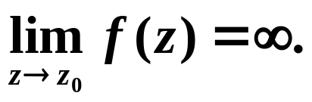
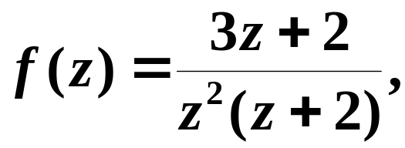

由此也得：
为函数
的极点的充要条件是
例
有理分式函数
是二级极点,
是一级极点.

Slide 17

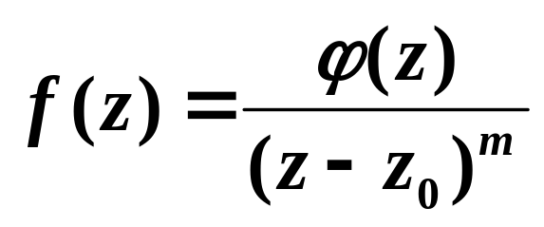


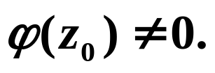
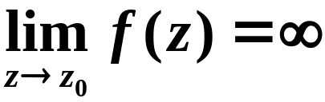
由定义判别：
的Laurent展开式中含有
的负幂项为有限项.
由定义的等价形式判别：
在点 的某去心邻域内
其中 在 的邻域内解析, 且
由极限判别：
判断 .

Slide 18
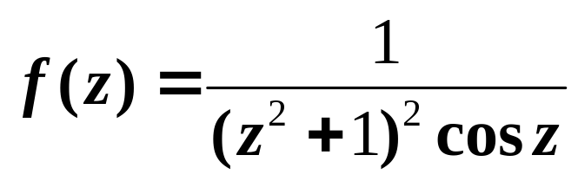
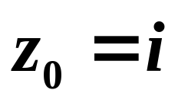
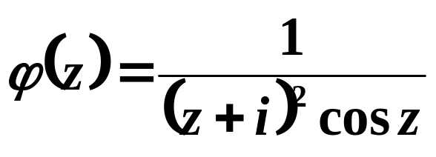
例如 是函数
的二级极点，这里

Slide 19
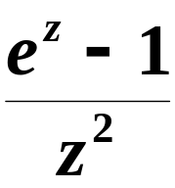
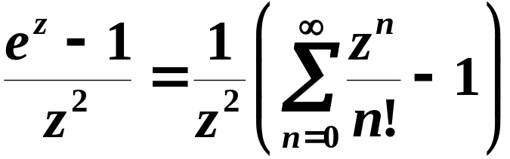
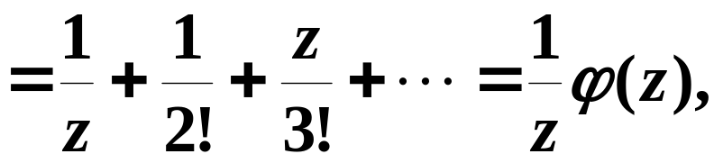

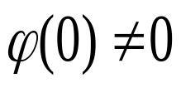
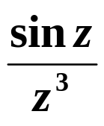
例1
问
是
的二级极点吗?
解
解析且
所以
不是二级极点, 而是一级极点.
思考
是
的几级极点?
注意: 不能以函数的表面形式作出结论 .

Slide 20

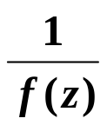
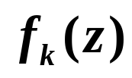
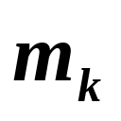



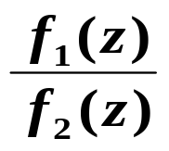




定理 点 为 的 阶极点的充要条件为
是 的 阶零点。
推论2 若点 为函数 的 阶零点(k=1,2)，则
z₀为函数 的 阶零点；当 时，
z₀为函数 的 阶极点。
注意： 若函数 在点 解析， ，则当
为函数 的 阶零点或 阶极点时， 也分
别是函数 的 阶零点或 阶极点。

Slide 21
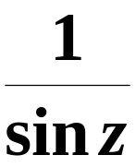


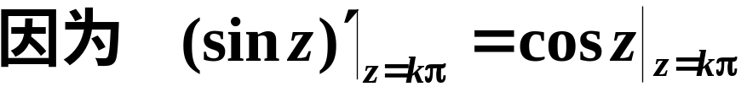


上述定理为判断函数的极点提供了一个较为简便的方法.
例2
函数
有些什么奇点, 如果是极点, 指出
它的阶.
解
函数的奇点是使
的点,
这些奇点是
孤立奇点.
即
的一阶极点.

Slide 22
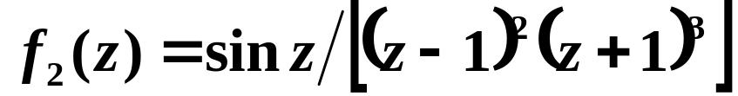



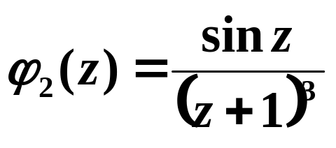

例3 求下列函数孤立奇点的类型，并指出极点级数
（2）
解： 显然 和 是函数 的孤立奇点，分别取
和
则可见z=1和z=-1分别是f₂(z)的二阶极点和三阶极点。

Slide 23













（4）
解： 点 为 的一级零点; 函数
的零点为 ， 且
在这些点处不为零，由定理，这些点为函数
的一级零点。由定理2的推论2， 为函数 的二级零点，又由推论1及其注意， 它为 的二级极点，而
为 的简单极点。

Slide 24




练习
求
的奇点, 如果是极点, 指出它的
级数.
答案

Slide 25






3 本质（性）奇点
若Laurent级数中含有无穷多个
的负幂项,
则孤立奇点
称为
的本性奇点.
例如，
含有无穷多个z的负幂项
同时
不存在.
特点: 在本性奇点的邻域内
不存在且不
为

Slide 26






例
为f(z)的本性奇点，因为：

Slide 27

魏尔斯特拉斯定理
如果a为函数f(z)的本质奇点，则对于任何常数A,不管它是有限数还是无穷，都有一个收敛于a的点列 {z_n} , 使得
Picard 定理（198）

Slide 28


综上，当z₀为f(z)的孤立奇点时，可用极限
值存在有限、为 、不存在，来区分奇点是可
去奇点、极点还是本性奇点。

Slide 29


综上所述:
孤立奇点
Laurent级数的特点
存在且为
有限值
可去奇点
无负幂项
含有限个负幂项
m级极点
关于
的最高幂
为
本性奇点
含无穷多个负幂项
不存在

